Slide 1
Организация памяти в виртуальных машинах
Выполнила Птахова А.М.
Студентка ИВТб-3301

Slide 2
План
История
Определения
Первое впечатление
Гипервизор
4.1. Месторасположение
4.2. Виды
4.2.1. Программный
4.2.2. Аппаратный

Slide 3

1. История

Slide 4
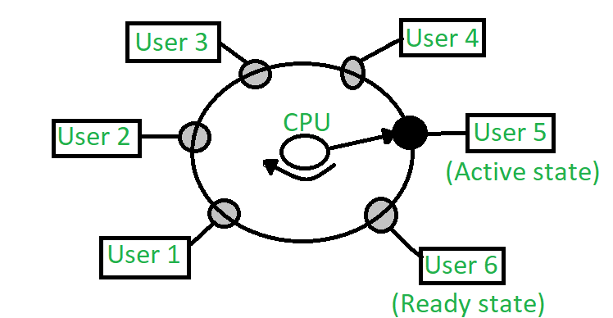
1. История

Slide 5
2. Определения
ВМ – программа, эмулирующая аппаратное обеспечение ПК и исполняющая программы гостевой-платформы на хост-платформе.
Хост-платформа – ПК, на котором стоит ВМ.
Гостевая платформа – ПК, реализованный внутри ВМ.

Slide 6

3. Первое впечатление

Slide 7
4. Гипервизор
Гипервизор – это программа, которая управляет физическими ресурсами вычислительной машины и распределяет эти ресурсы между несколькими различными операционными системами, позволяя запускать их одновременно.

Slide 8
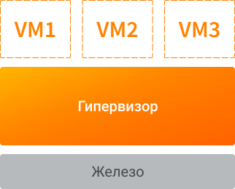
4.1 Месторасположение
Гипервизор I типа

Slide 9
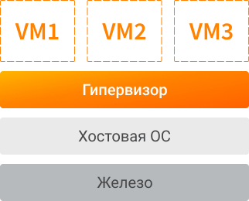
4.1 Месторасположение
Гипервизор II типа

Slide 10
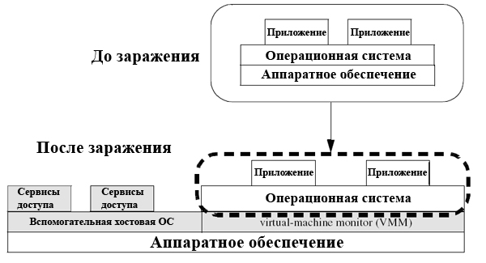
Проблемы гипервизора II типа

Slide 11
4.2. Виды
Всего существует 2 вида:
Аппаратный
Программный

Slide 12
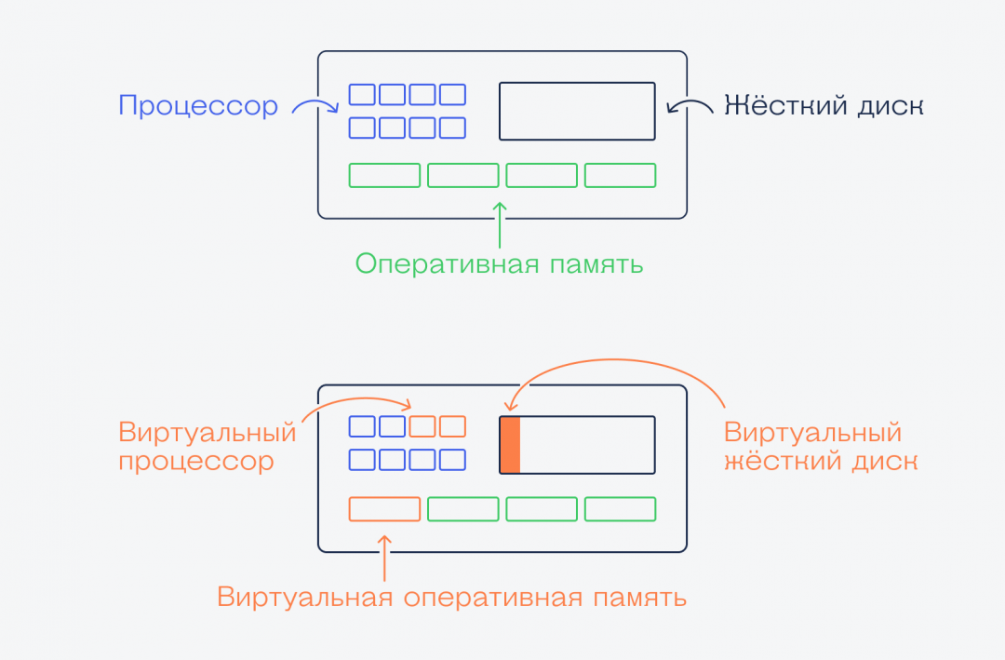
4.2.1. Программный

Slide 13
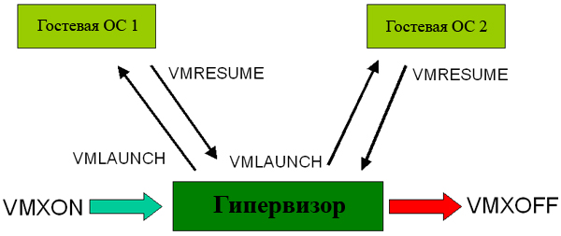
4.2.2. Аппаратный

